Slide 1
"ТРИММИНГ-130"
Юрашкевич Владислава

Slide 2
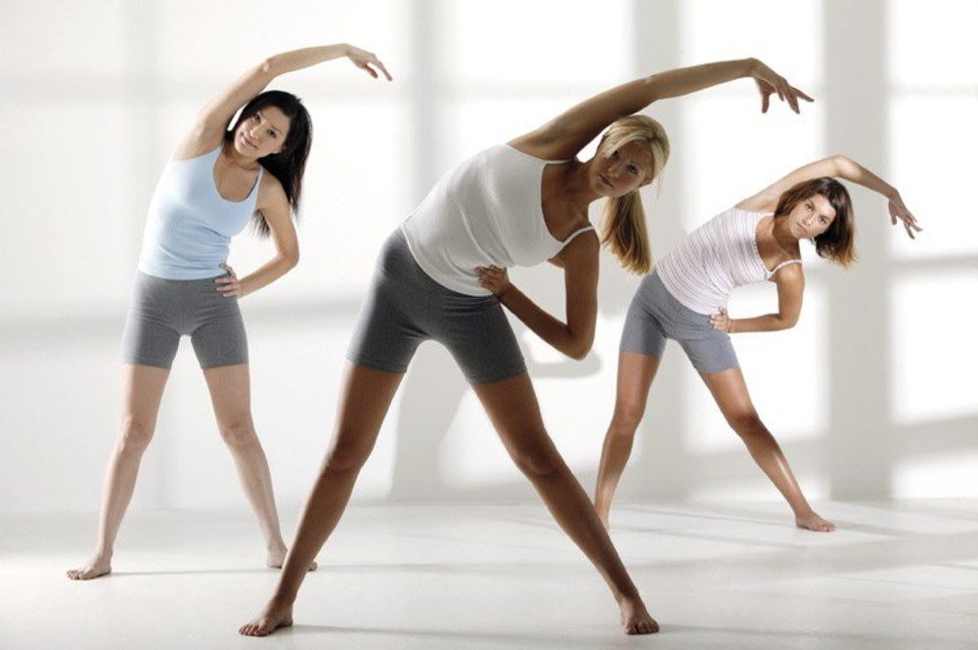
Во многих странах национальные спортивно-оздоровительные программы систематизированы под определенным названием. Наиболее распространенные системы - ФИТНЕСС и ТРИММ.
У этих систем огромное число поклонников. На системы работает целая индустрия. Их легко пропагандировать и популяризировать: у них своя символика и атрибутика, позволяющие средствам массовой информации четко ориентировать население.

Slide 3
Тримминг - это занятия спортом в свое удовольствие.
130 - пульс в минуту занимающегося триммингом.
Если заниматься ежедневно, то риск получить инфаркт уменьшается ровно в два раза.
Боли в плечевой области и области крестца, которыми чаще всего страдают люди, ведущие сидячий образ жизни, устранимы прежде всего посредством целенаправленного укрепления спины и плечевых мышц.
Бессонница, нервное истощение, неспособность к концентрированию и другие подобные заболевания возникают в результате того, что целый день работает только "одна голова"

Slide 4
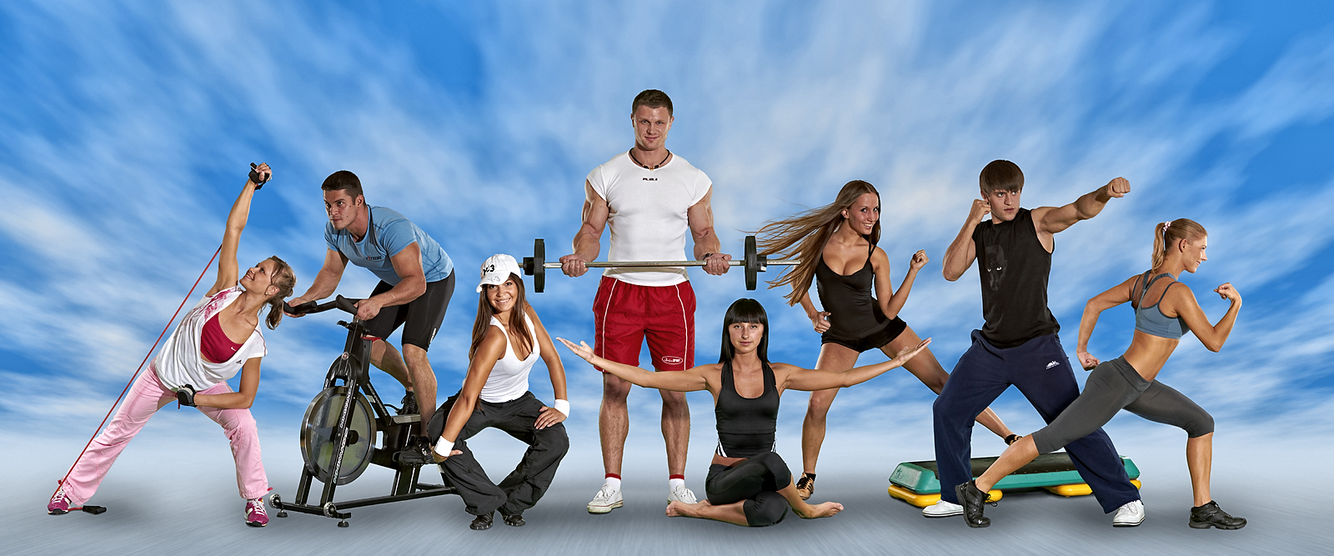
Продолжительность таких занятий должна составлять 20-40 минут, при трёхразовых тренировках в неделю. Таким образом общее время физической тренировки составляет 120 минут в неделю, что эквивалентно расходу энергии за это время 1500 ккал.
Считается, что такая нагрузка обеспечивает нижнюю границу двигательной активности, необходимой для взрослого человека. Эта система чрезвычайно проста и доступна, но не учитывает исходного функционального состояния, возраста, пола, характера трудовой деятельности человека и т.п.

Slide 5
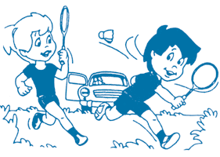
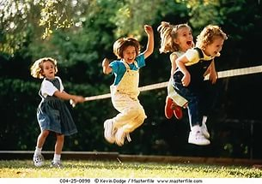
ЧТО ЖЕ ТАКОЕ "ТРИММИНГ-130"?
- любые подвижные игры в свободное от работы и домашних дел время,
- пульс при этом должен достигать 130 ударов в минуту,
пульс этот должен держаться в течение 10 минут и дольше,
- в упражнениях должны быть заняты как можно больше групп мышц,
- минимальное недельное количество занятий - 2 раза, а минимальное общее время - 60 минут.
Для занятий триммингом вы можете выбрать, к примеру, следующие виды спорта: бег, плавание, велосипед, бег на лыжах, танцы, туризм, все виды игр в мяч и другие.

Slide 6
"130" - число ударов сердца в минуту для возрастной категории от 30 до 60 лет. Для людей свыше 60 лет это число должно высчитываться по следующей формуле: 180 минус возраст человека. Например: 180 минус 75 = 105 ударов в минуту, т.е. для 75-летнего человека количество ударов сердца в минуту во время тримминга должно равняться 105.
возраст | пульс в минуту
80 | 100
75 | 105
70 | 110
65 | 115
60 | 130
50 | 130
40 | 130
30 | 130
Если вы будете строго придерживаться данной таблицы, то получите максимальный эффект от занятий триммингом, поскольку именно пульс в минуту показывает, правильную ли нагрузку получает ваш организм.

Slide 7
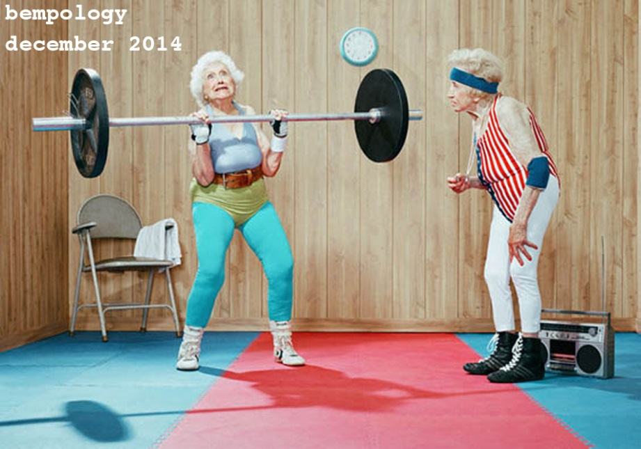
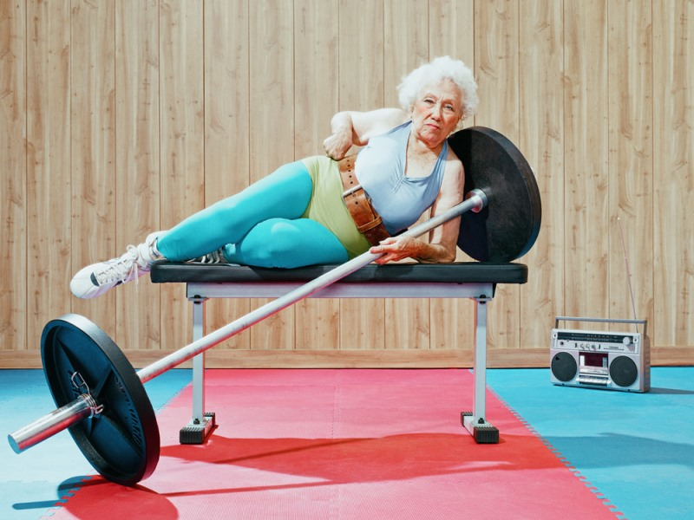
В зависимости от того, насколько вы хорошо тренированный человек, ваше сердце от одной и той же нагрузки будет претерпевать разное напряжение. Отсюда следует, что нетренированный человек с тем, чтобы достичь пульса 130 ударов в минуту, должен крайне осторожно и постепенно начинать свои занятия спортом. Такое постепенное увеличение нагрузки повысит вашу выносливость.
ВНИМАНИЕ: через три минуты после измерения пульса по окончании выполнения программы "Тримминг-130" вы должны измерить свой пульс в состоянии покоя (сидя). Он должен быть не выше 100 ударов в минуту. В случае, если это не так, то вам следует обратиться за советом к врачу.

Slide 8
ТРЕНИРОВОЧНАЯ ПРОГРАММА "ТРИММИНГ-130 "
Итак, вы поняли, что с помощью измерения пульса можете самостоятельно регулировать, в каком темпе следует двигаться, чтобы занятия спортом пошли на пользу, а не во вред. Не выяснено лишь то, как часто и какой продолжительности должны быть эти занятия, чтобы вы стали здоровыми или же оставались таковыми. Для этой цели существуют так называемые "тренировочные программы", которые покажут на примере бега, плавания и велосипеда, как в течение 12 недель посредством правильного чередования спортивных нагрузок и отдыха вы постепенно станете "тренированным" человеком. Уже после нескольких дней занятий по программе "Тримминг-130" вы почувствуете значительное улучшение своего самочувствия, а к концу 12-недельной программы станете "почти спортсменом".

Slide 9
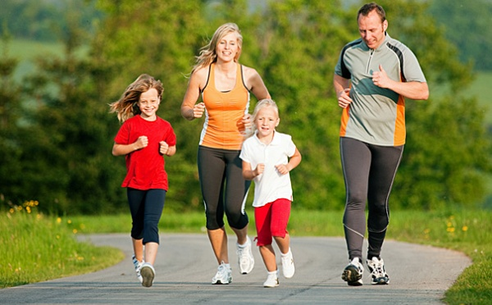
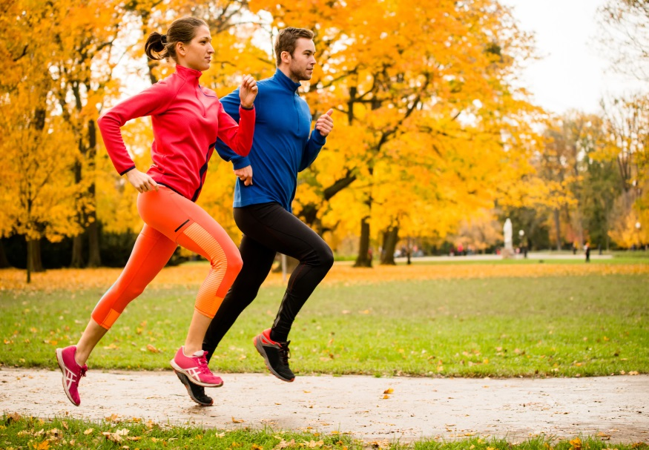
ПРОГРАММА "ТРИММИНГ-130" ДЛЯ СПЕЦИАЛИЗИРУЮЩИХСЯ ПО БЕГУ
Оптимально 3 занятия в неделю.
Выберите подходящую одежду и обувь. Продумайте маршрут. Пульс следует измерять после первой, пятой, семнадцатой минуты бега. При этом обращайте внимание и на скорость бега.

Slide 10
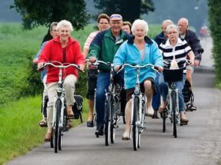
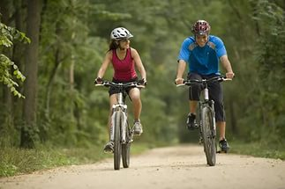
ПРОГРАММА "ТРИММИНГ-130" ДЛЯ СПЕЦИАЛИЗИРУЮЩИХСЯ ПО ВЕЛОСПОРТУ
Подберите подходящую спортивную форму, обувь. Продумайте свой маршрут.
Пульс следует измерять перед стартом, после трех минут езды и в конце заезда.

Slide 11
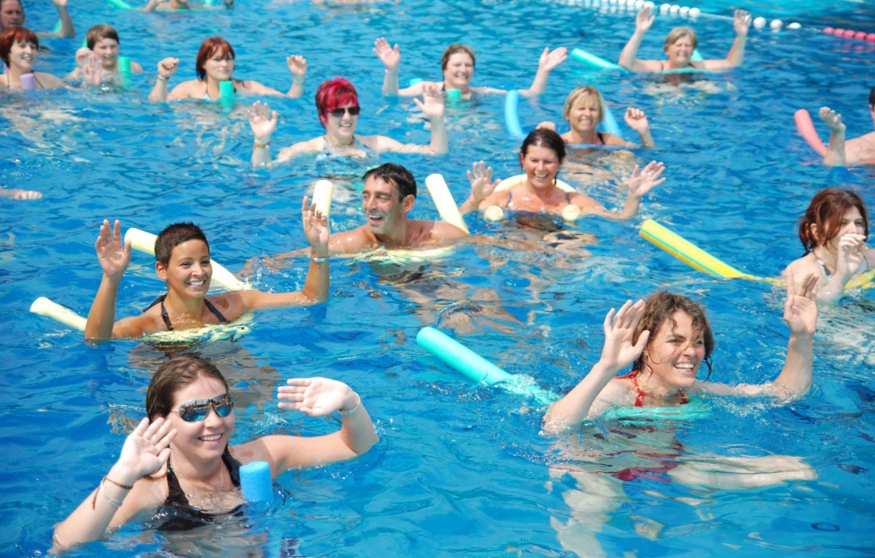
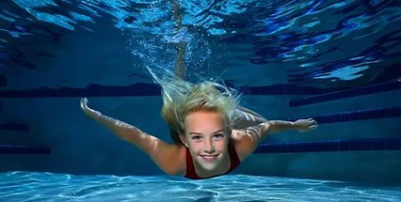
ПРОГРАММА "ТРИММИНГ-130" ДЛЯ ЛЮБИТЕЛЕЙ ПЛАВАНИЯ
ВНИМАНИЕ: если в бассейне нет часов с секундной стрелкой, то держите на бортике свои ручные часы.
Идеальный вариант - два занятия в неделю.

Slide 12
ОСНОВНОЕ ПРАВИЛО: 21-22-23
Во время занятий следует осуществлять постоянный контроль над скоростью (нагрузкой). Как упоминалось выше, пульс должен равняться 130 ударам в минуту. Но для упрощения задания можно воспользоваться формулой 21-22-23. Это означает, что в течение 10 секунд вы должны измерять пульс. Если он будет меньше 21, то он значительно меньше 130 ударов в минуту, и вам следует увеличить скорость. Если же ваш пульс больше 23 ударов, то это означает что в минуту он значительно больше 130 ударов, и нагрузка должна быть соответственно уменьшена.
После выполнения программы по одному виду спорта вы можете переключиться на другой.

Slide 13
ПРАВИЛА "ТРИММИНГА-130"
1. Каждую неделю, независимо от того, работаете вы или находитесь на отдыхе, вы должны выкроить минимум 60 минут для спортивных занятий.
2. Темп в начале занятий должен быть не слишком высоким, а заканчивать тримминг не стоит резко.
3. Не забывайте постоянно измерять свой пульс!
4. Занимайтесь триммингом 2, а лучше 3 раза в неделю. Чередуйте правильно и равномерно нагрузку и отдых.
5. В случае, если вы заболели, прервите занятия. После выздоровления вы постепенно наверстаете упущенное.
6. Избегайте приемов пищи непосредственно перед триммингом
7. После выполнения программы "Тримминг-130" заполните для собственного контроля карточку-таблицу.
8. При заболеваниях, сопровождающихся температурой, занятия триммингом категорически воспрещаются.

Slide 14
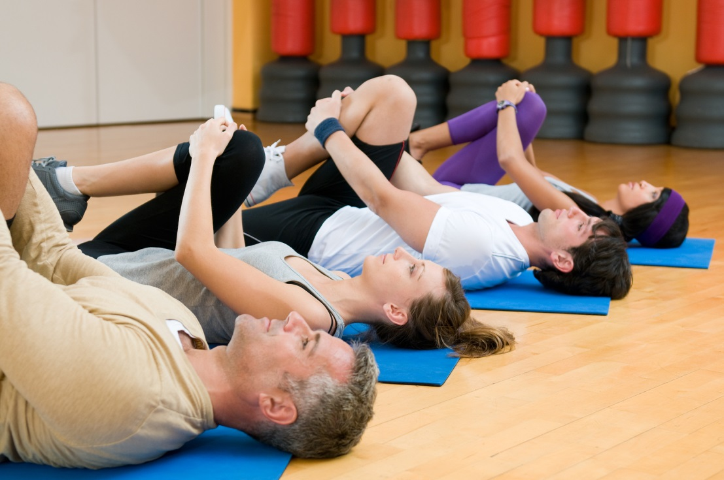
ГИМНАСТИКА ДЛЯ МЫШЦ И СУСТАВОВ
Для укрепления мускулатуры и поддержания подвижности суставов необходимо 10-15 минут в неделю уделять чисто гимнастическим упражнениям, 2, а лучше 3 раза в неделю перед завтраком или после трудового дня проделывайте эти упражнения.

Slide 15
Рекомендуемые упражнения:
1. Вращение тазом вправо и влево (руки на затылке).
2. Наклоны туловища вправо и влево, стоя на коленях (руки на затылке).
3. Поднятие ног до вертикального положения, лежа на спине.
4. Свободные махи ногами вперед- назад (лучше держаться за опору).

